Slide 1
R·一年级数学上册
二、6~10的认识和加、减法
2.6~9的加、减法
6和7的加、减法

Slide 2
复习回顾
3
3
2+1= 1+2= 3-1= 2-2=
2
0
4
2
5
4-0= 1+4= 5-3= 3+2=
5

Slide 3


探究新知
请同学到讲台上站队，一边站5人，一边站1人。
一共有多少人？你能列出算式吗？
5+1=6
1+5=6
你是怎样想的？为什么能列出两个不同的加法算式？

Slide 4


探究新知
请同学到讲台上站队，一边站5人，一边站1人。
一共有多少人？你能列出算式吗？
5+1=6
1+5=6
从左往右看，同学们的排列是5和1。
从右往左看，同学们的排列是1和5。
由于观察的方向不同，就可以列出两个不同的加法算式。

Slide 5

5+1=6
1+5=6
这两个算式的结果为什么都等于6？你能用红花摆一摆，说一说理由吗？
5个
1个
1个
5个
5+1=6
1+5=6

Slide 6
请同学们仔细观察，说一说这两个算式的相同点和不同点。
+
+
5 + 1 = 6
1 + 5 = 6
相同点：都是加法，且相加的两个数都是1和5，得数都是6。
不同点：相加的两个数的位置不同，互换了。
交换加法算式中两个数的位置，得数不变。

Slide 7
用6朵红花分别摆一摆，还能写出哪些得数是6的加法算式？
2+4=6
4+2=6
3+3=6
6+0=6
0+6=6

Slide 8
请再拿出7朵花摆一摆，大家能写出哪些得数是7的加法算式？
1+6=7
6+1=7
2+5=7
5+2=7
3+4=7
4+3=7
7+0=7
0+7=7

Slide 9
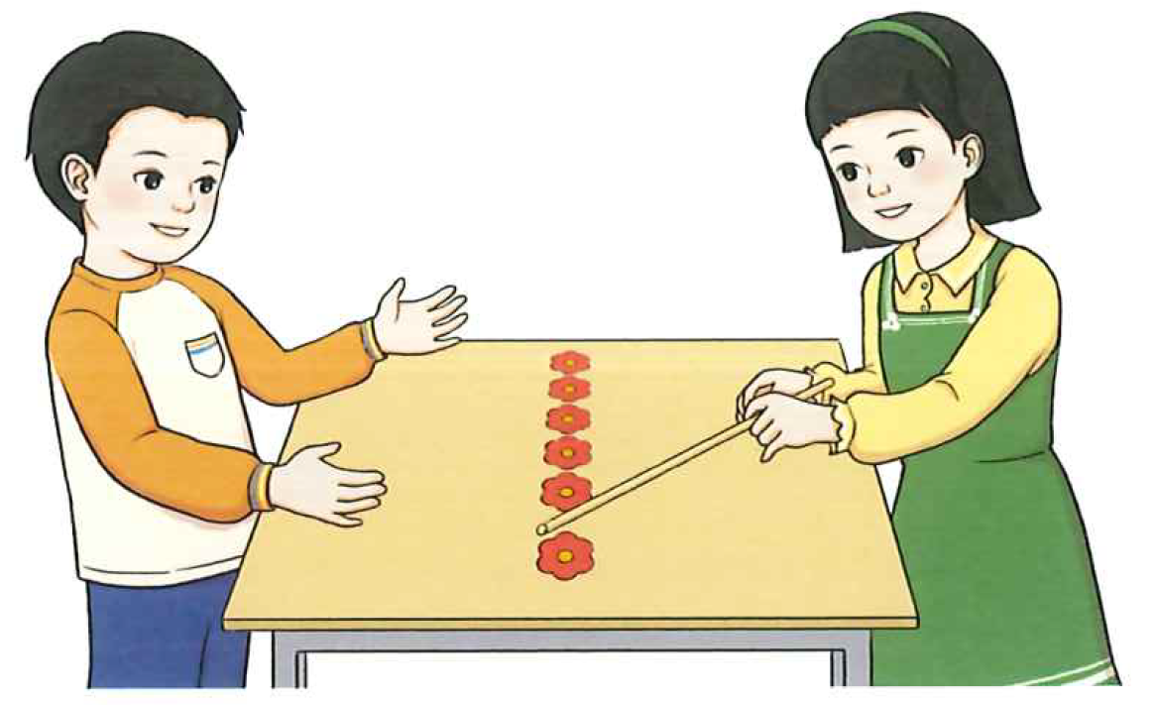
仔细观察，说说这幅图的意思。
一共有6朵花，去掉左边的1朵花，右边还剩下5朵花。
一共有6朵花，去掉右边的5朵花，左边还剩下1朵花。
你能列出算式吗？
6-1=5
6-5=1

Slide 10

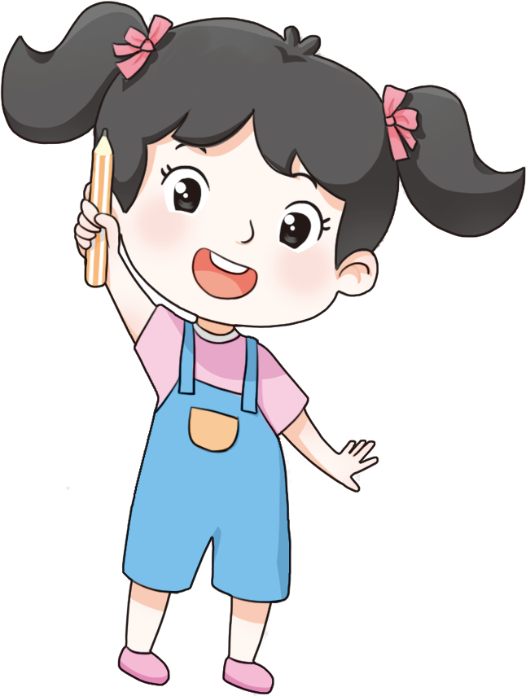
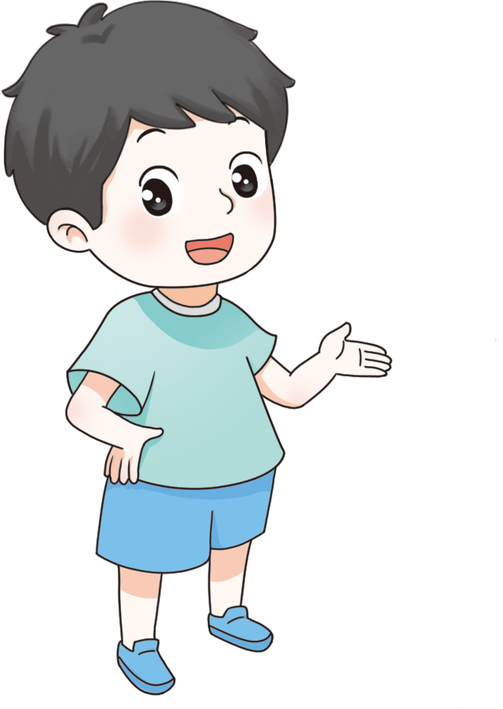
计算6-1和6-5时，怎样才能算得快？
例如：计算6-1=？
因为1+5=6，所以6-1=5。
因为1和5组成6，所以6-1=5。
6可以分成1和5，所以6-1=5。
你还有其他想法吗？

Slide 11
在图中,我们可以知道从总数里去掉一部分，求另一部分，一般可以列两个减法算式。
从总数里去掉左边的部分，就得到右边的部分；从总数里去掉右边的部分，就得到左边的部分。

Slide 12
左边4朵
右边2朵
根据这幅图写出两个加法算式和两个减法算式。
加法算式：
减法算式：
4+2=6
6-2=4
2+4=6
6-4=2

Slide 13
加法算式：
减法算式：
4+2=6
6-2=4
2+4=6
6-4=2
比较两个加法算式和两个减法算式，有什么发现？
从不同的角度观察同一幅图，可以列出两个加法算式和两个减法算式。

Slide 14
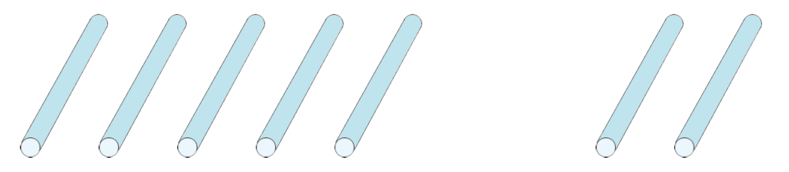
左边5根
右边2根
你能列出4个算式并说出算式的意思吗？
5+2=7
7-2=5
2+5=7
7-5=2

Slide 15
左边3个
右边3个
你能根据图列出几个算式呢？
3+3=6
6-3=3
如果不摆出学具，你能计算3+3等于几吗？怎样计算6-3呢？
6
3+3=6
6-3=3
3
3

Slide 16
左边3个
右边3个
为什么这组图只列出了一个加法算式和一个减法算式呢？
特殊情况：
当两部分的数相同时，根据一幅图就只能列出一个加法算式和一个减法算式。

Slide 17

看图列式时，如果两部分的数量不相同，就可以列出两个加法算式和两个减法算式，即“一图四式”。
如果两部分的数量相同，就只能列出一个加法算式和一个减法算式。

Slide 18
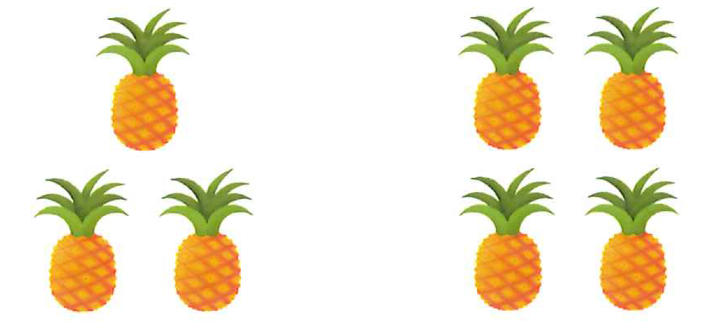
随堂练习
【教材P44“做一做”】
7
3+4=
7
4+3=
4
7-3=
3
7-4=

Slide 19
课堂小结
6和7的加、减法
5+1=6
6-1=5
1+5=6
6-5=1

Slide 20


布置作业
完成本课时相关练习。

